Slide 1

Dear My Pet
https://www.dearmypet.net

Slide 2
주제에 대한 간단한 설명
동물병원API
분양관리
소셜 로그인
반려동물
입양신청
회원가입
임시보호
자유게시판
동물학대

Slide 3
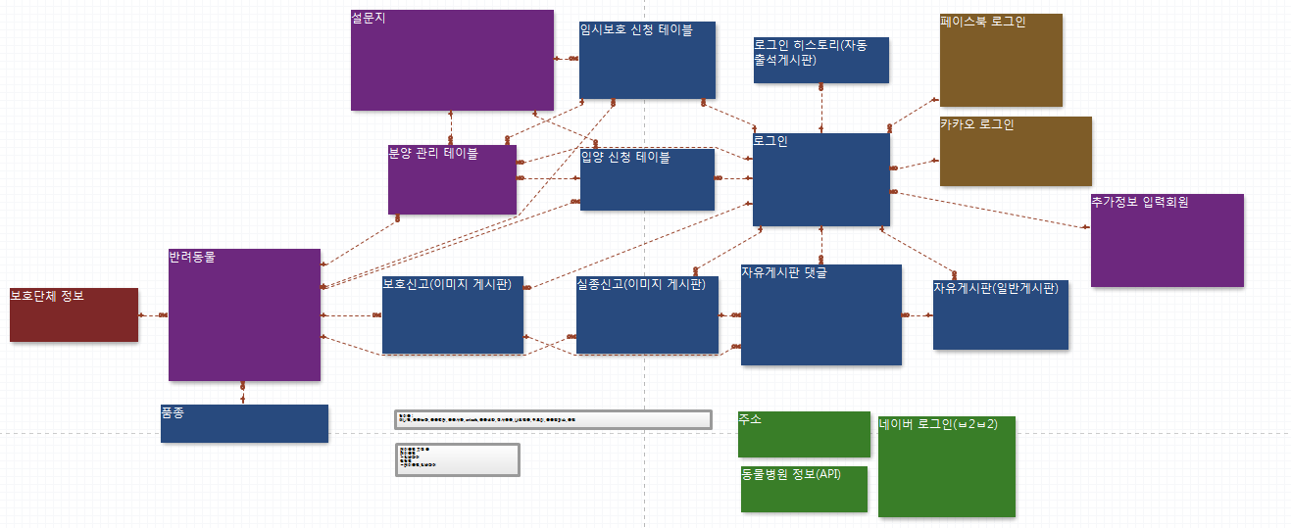
테이블 설계 틀 작성 및 정렬

Slide 4
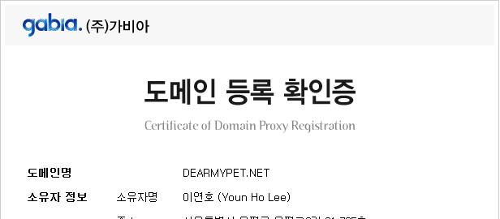
도메인 구매
이연호
dearmypet.net

Slide 5
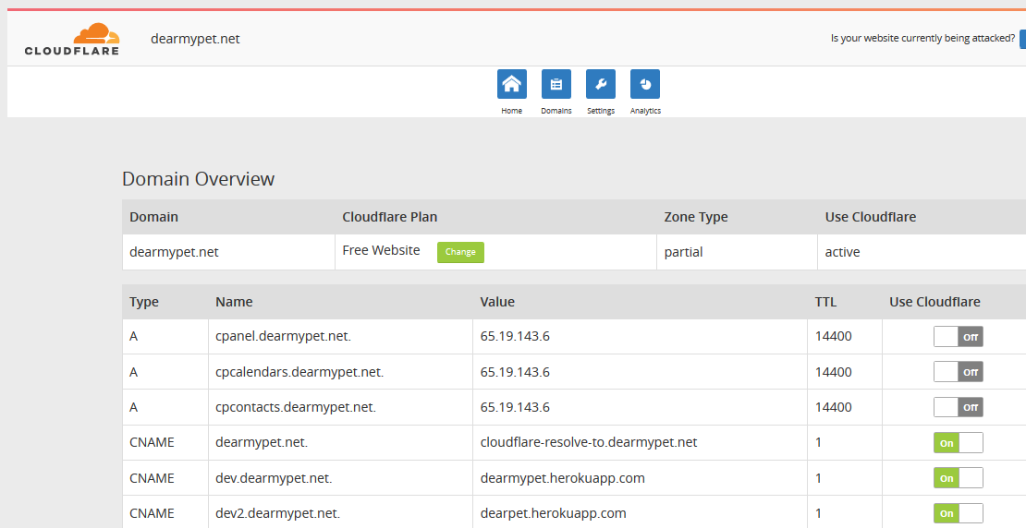
Cloudflare
이연호
https://www.cloudflare.com/ 설정.
네임서버, DDOS 공격차단, 웹 Cache지원

Slide 6
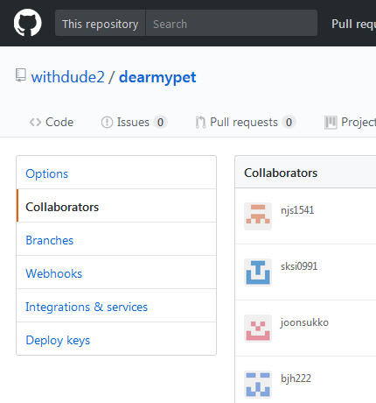
GitHub 설정
이연호
공동 배포자(팀원) 등록

Slide 7
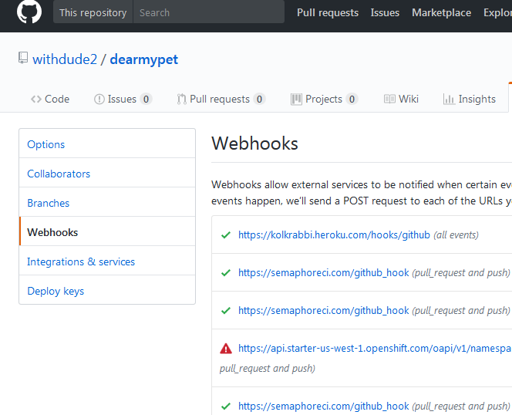
GitHub 설정2
이연호
Webhooks 등록
팀원이 Commit만 하면 CI를 통해서 서버에 웹 프로젝트가 배포될 수 있는 기반 환경.

Slide 8
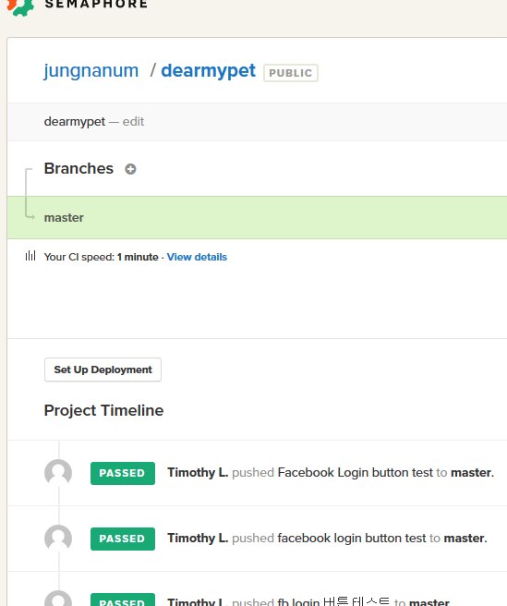
Semaphore CI
이연호
Github에 각자 Commit을 하면 자동으로 테스트를 거쳐서 서버로 배포해주는 역할.
세마포어CI 웹 상에서
배포 테스트 결과 확인 화면 :

Slide 9
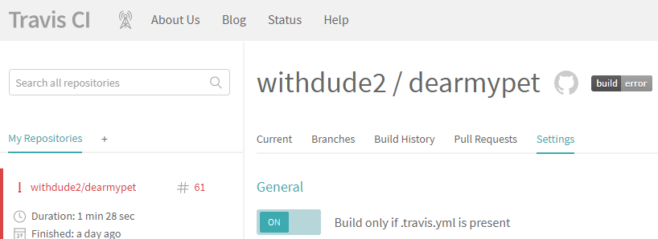
Travis-CI
이연호
트래비스CI도 초기에 설정해서 사용했었음.

Slide 10
HelioHost, Heroku, Openshift
이연호
자바 웹 호스팅이 가능한 곳 세팅.
HelioHost : 최종 서비스용으로 평생 1달러를 지불. war파일을 만들어서 ftp로 파일을 업로드한 뒤, 고객지원게시판(영어)에 배포를 요청하는 형태.
Heroku : 개발서버 용도로 사용 -> Heroku toolbelt (CLI)사용방법과 git(CLI)을 익혀야 함. -> xml파일은 web-inf하위에 두어야 하는 경로인식문제 (xml파일이 있는 곳에 classpath: 를 이용할 수 없음) -> 초기설정파일이 필요함(Procfile, system.properties파일)
Openshift : 개발서버용도로 사용을 시도했으나 실패.

Slide 11
let's encrypt(HTTPS)적용
이연호
적용 툴(https://zerossl.com/)에서 생성한 각종 키들을 HelioHost에 등록함.
최종 적용예정 서버 (https://www.dearmypet.net) 로 접속할 때, HTTPS프로토콜 사용가능
HTTPS프로토콜을 사용해서, 개발서버(https://dev.dearmypet.net)로 접속가능

Slide 12
웹 프로젝트 환경설정1
이연호
웹 주소에 .do가 아니라 .dmp, .jsn으로 요청받을 수 있도록 설정함.
일반 css, js파일의 웹요청은 바로 전달할 수 있도록 view-resolver를 설정함.(예 : https://dearmypet.herokuapp.com/js/jquery.js)
스프링 타일즈 적용 + 뷰 페이지 등록 <mvc:view-controller path="/main.dmp" view-name="main.tiles" />
MyBatis 적용(특정 경로에 여러 Mapper.xml 자동 등록) <bean name="SqlSessionFactoryBean" class="org.mybatis.spring.SqlSessionFactoryBean">
<property name="configLocation" value="/WEB-INF/spring/config/mybatis/mybatis-config.xml" />
<property name="dataSource" ref="BasicDataSourceclass" />
<property name="mapperLocations" value="/WEB-INF/spring/config/mybatis/*Mapper.xml" />
</bean>
스프링에서 Bean 자동 스캔 등록
<context:component-scan base-package="net.dearmypet.webapp" />
페비콘 적용 :
db.properties파일에 DB접속 정보 암호화처리(jasypt 라이브러리사용)

Slide 13
웹 프로젝트 환경설정2
이연호
filter 및 mvc:message-converters 를 통한 한글설정
exception 메시지 property 처리
<bean class="org.springframework.context.support.ResourceBundleMessageSource"
name="messageSource" p:basename="net.dearmypet.webapp.exception.error_message" />
post방식으로 뒤로 이동 시 캐시삭제 : mvc:interceptors사용
View Resolver 관련 설정(파일업로드 포함)
<context:component-scan base-package="spring.fileup.controller"/>
<bean id="multipartResolver" class="org.springframework.web.multipart.commons.CommonsMultipartResolver" />
<bean class="org.springframework.web.servlet.view.BeanNameViewResolver" p:order="1" />
<bean class="org.springframework.web.servlet.view.tiles3.TilesViewResolver" p:order="2" />
<bean class="org.springframework.web.servlet.view.InternalResourceViewResolver" p:order="4" />

Slide 14
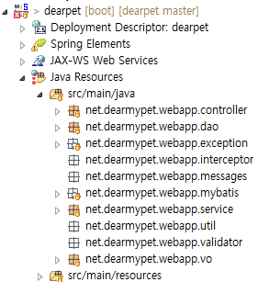
웹 프로젝트 환경설정3
이연호
팀원들이 Controll, Service, DAO, DTO(VO), Mapper.xml을 각자 작업할 수 있도록, 패키지 분리

Slide 15
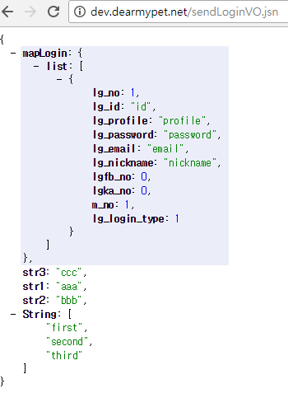
웹 프로젝트 환경설정4
이연호
Json 처리 지원 설정 및 테스트

Slide 16
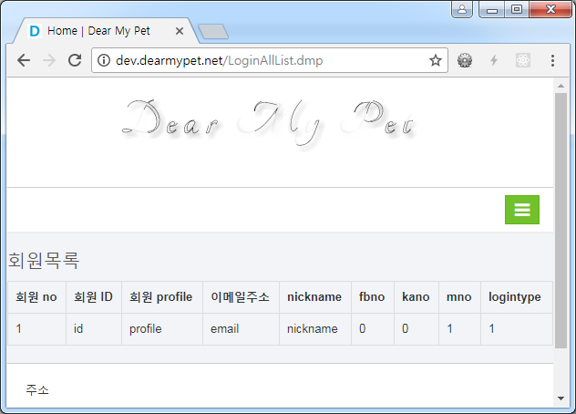
웹 프로젝트 환경설정5
이연호
DB 처리결과 테스트

Slide 17
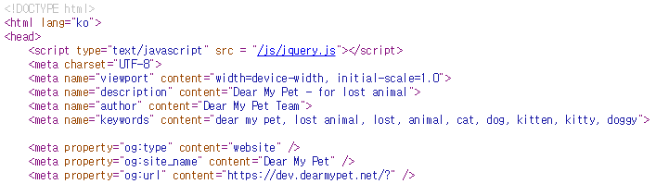
소셜 공유 기본 설정(진행중)1
이연호
메타파일 설정:
<meta property="og:type" content="website" />
<meta property="og:site_name" content="Dear My Pet" />
<meta property="og:url" content="https://dev.dearmypet.net/?" />

Slide 18
소셜 공유 기본 설정(진행중)2
이연호
자바스크립트 설정:
<script>
var orginUrl = "http://dearmypet.netnull";
var encodeUrl = encodeURIComponent(orginUrl);
var snsShare = {
shareFb : function(){ //페이스북
window.open("http://www.facebook.com/sharer/sharer.php?u="+encodeUrl, 'shareOn2', "width=600, height=500, scrollbars=no");
},
shareTw : function(){ // 트위터
//https://twitter.com/intent/tweet?text=TEXT&url=PAGE_URL window.open("https://twitter.com/intent/tweet?text="+jQuery("#og_title").attr("content")+"&url=http://dearmypet.netnull", "_blank","toolbar=0,status=0,width=626,height=436");
},
shareGp : function(){ // 구글 플러스
window.open("https://plus.google.com/share?url=http://dearmypet.netnull", "sharer","toolbar=0,status=0,width=626,height=436");
}
};
</script>

Slide 19
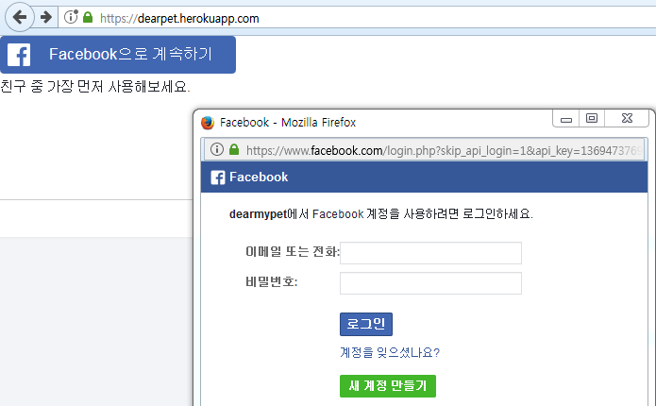
페이스 북 로그인(진행중)
이연호

Slide 20
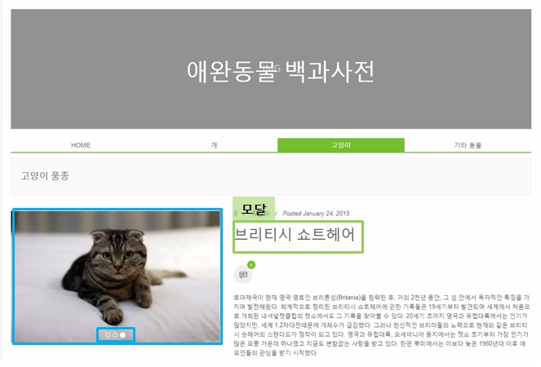
동물정보 출력
하금호
부트스트랩으로 작성을 하였으며 일정
시간이 지나게 되며 자동으로 사진이
다음으로 변경 됩니다.
고양이 이름 클릭 시 별도의 모달창이 나와
상세정보를 보여 줍니다.
*모달창은 구현중

Slide 21
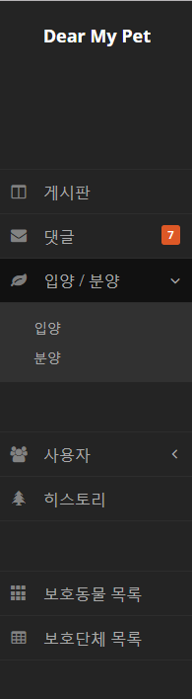
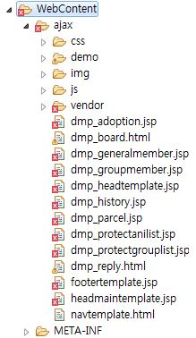
관리자페이지 디자인 구성
배진환

Slide 22
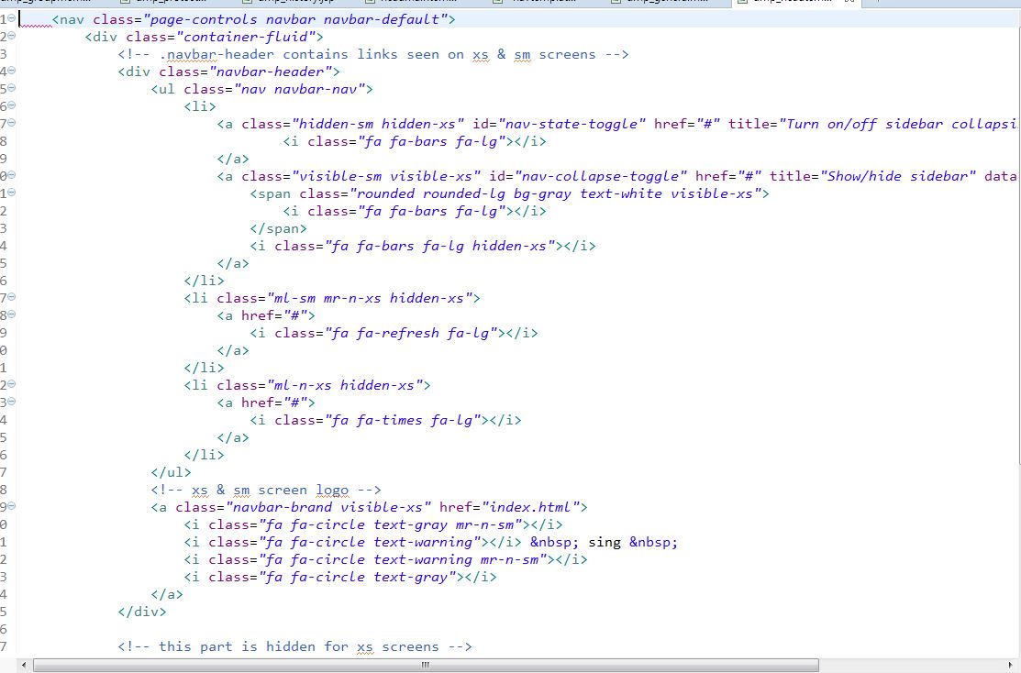
관리자페이지 타일즈 구현 상
배진환

Slide 23
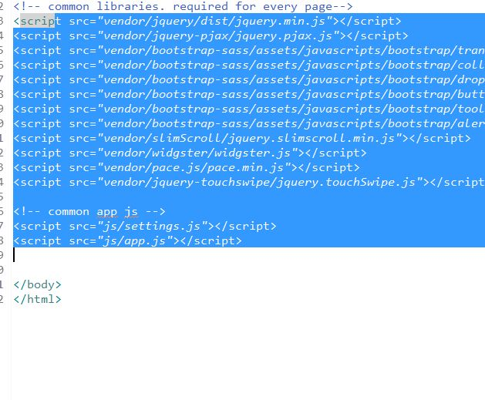
관리자페이지 타일즈 구현 하
배진환

Slide 24
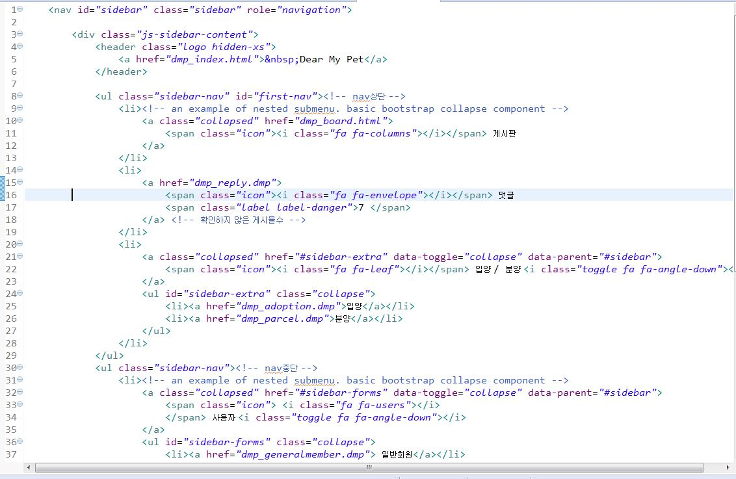
관리자페이지 타일즈 구현 사이드
배진환

Slide 25
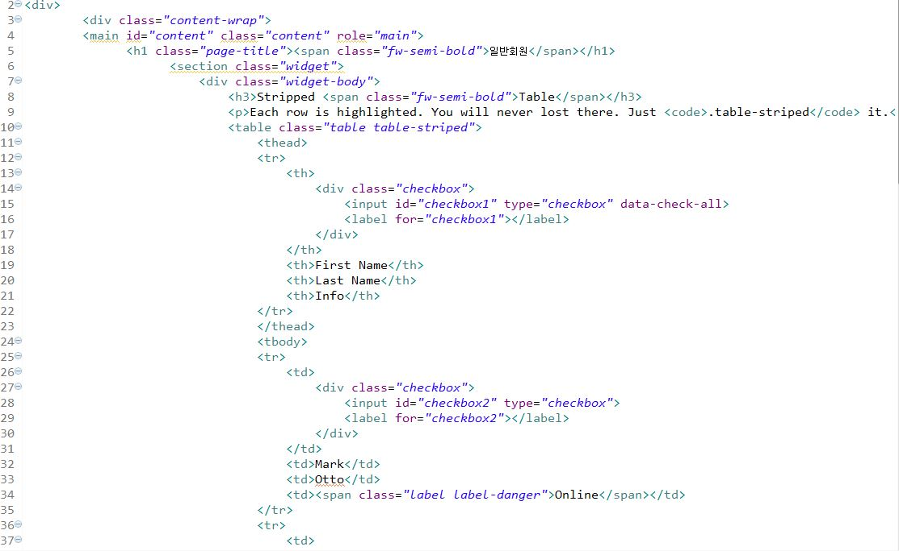
관리자페이지 일반회원관리페이지
배진환

Slide 26
관리자페이지 단체회원 관리페이지
배진환

Slide 27
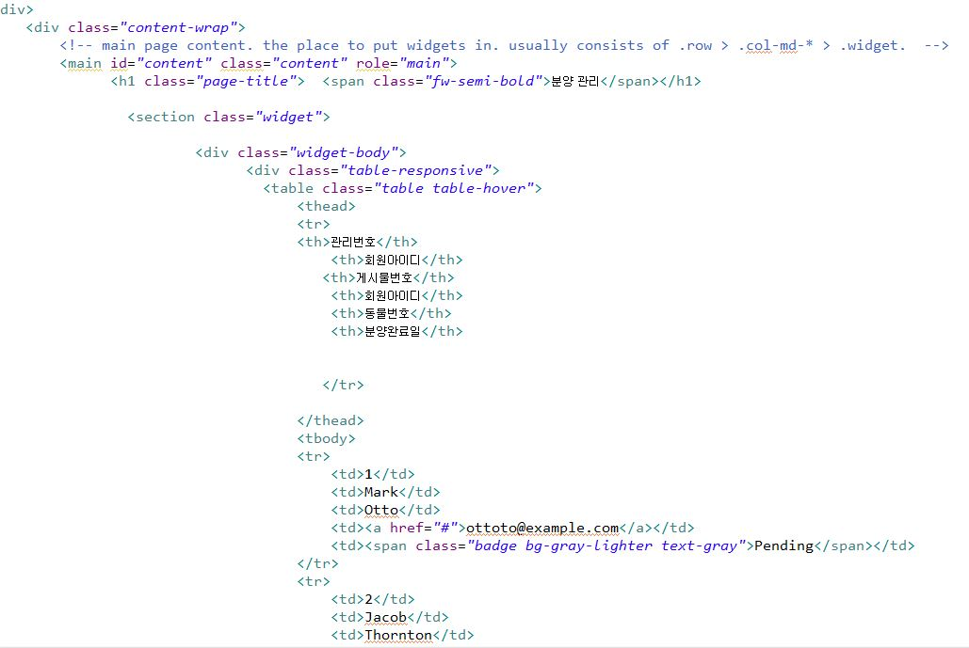
관리자페이지 전체회원 관리페이지
배진환

Slide 28
관리자페이지 분양
배진환

Slide 29
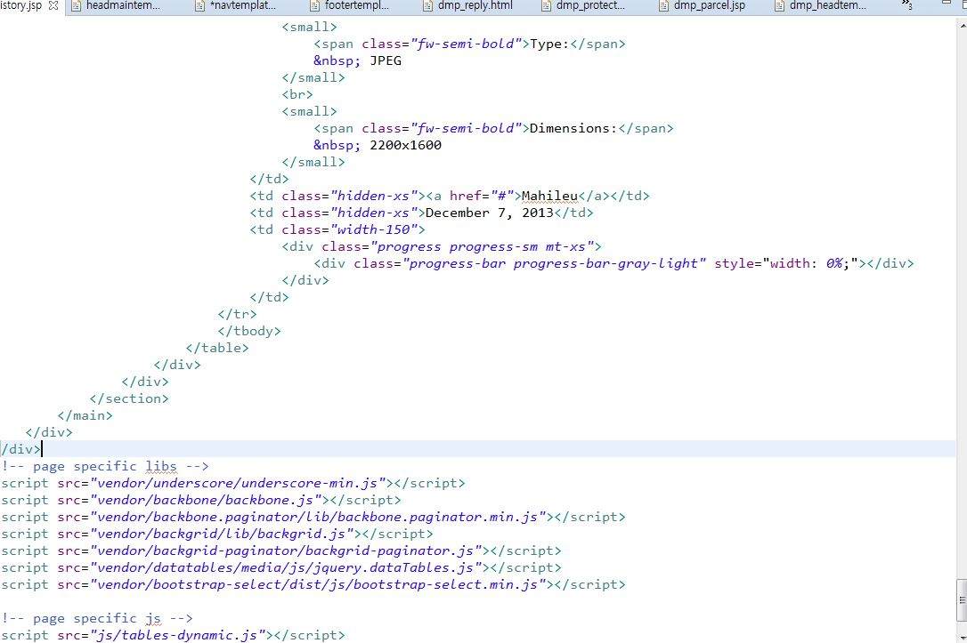
관리자페이지 로그인기록게시판
배진환

Slide 30
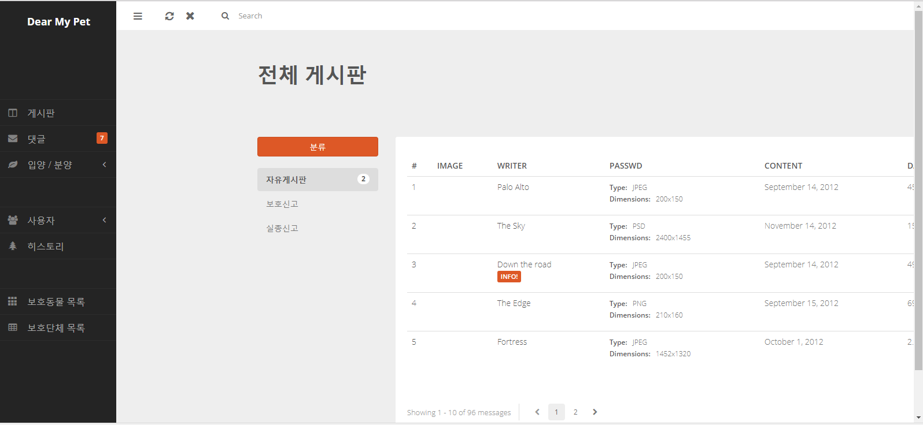
관리자페이지 구현된 페이지1
배진환

Slide 31
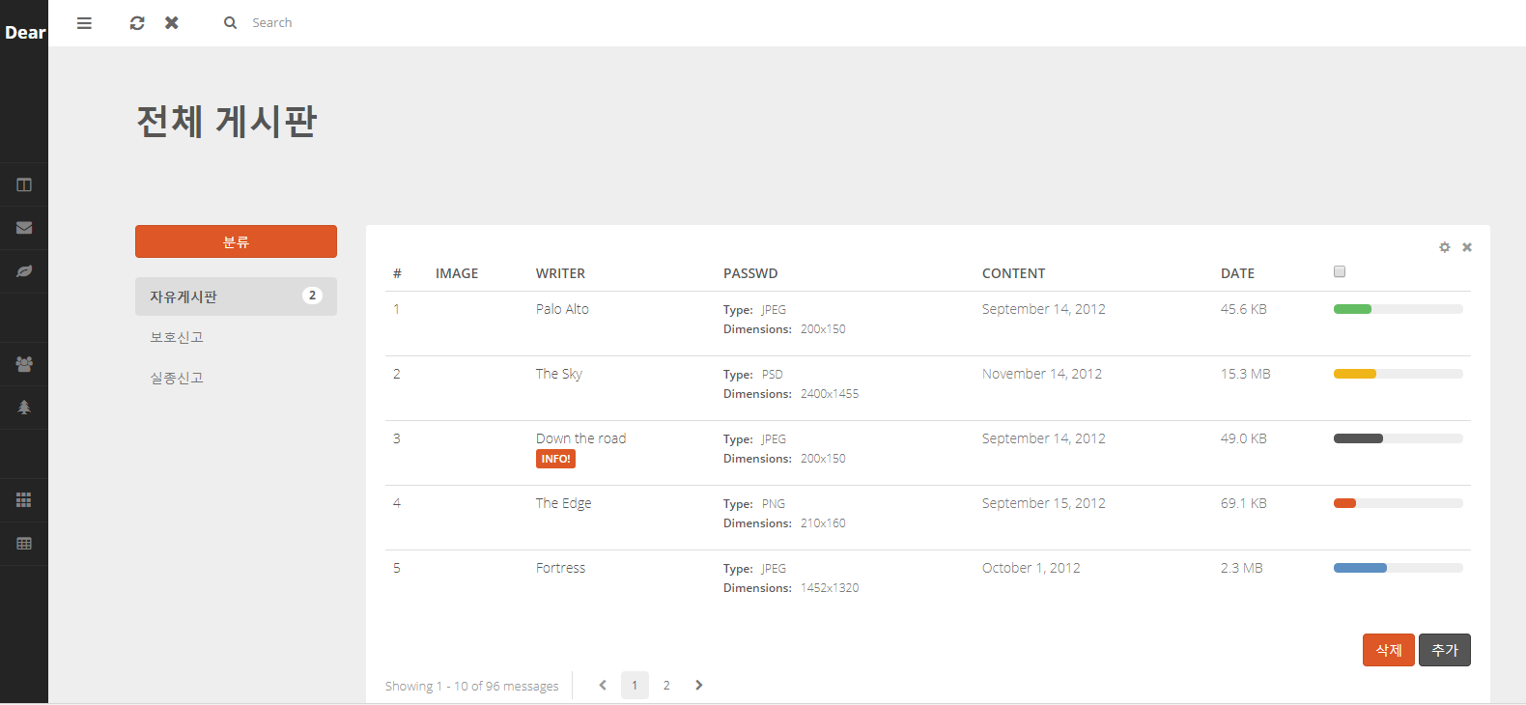
관리자페이지 구현된 페이지2
배진환

Slide 32
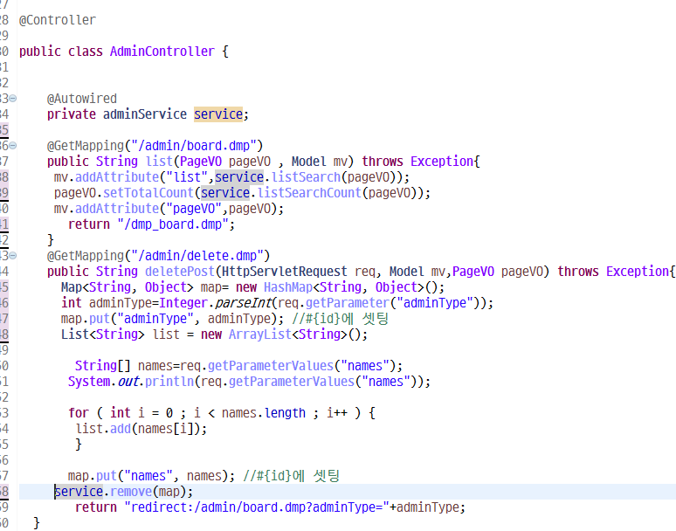
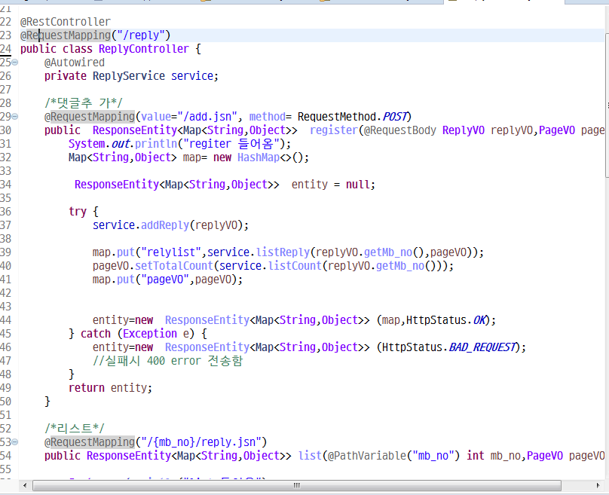
관리자페이지
배진환

Slide 33
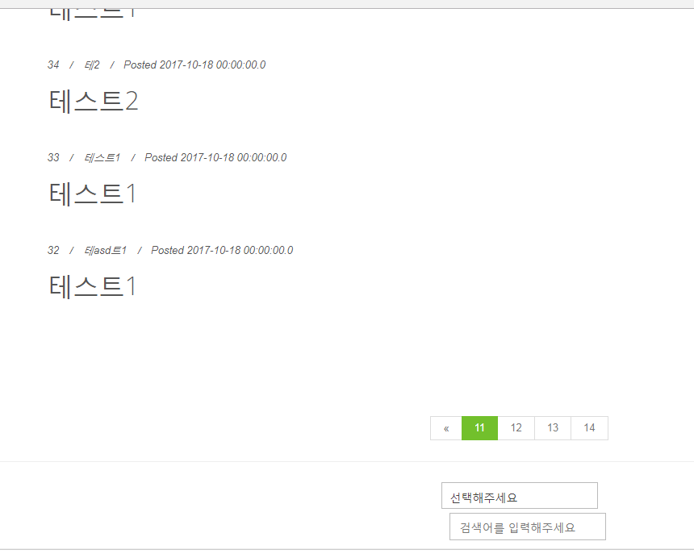
게시판 페이징 처리
배진환

Slide 34
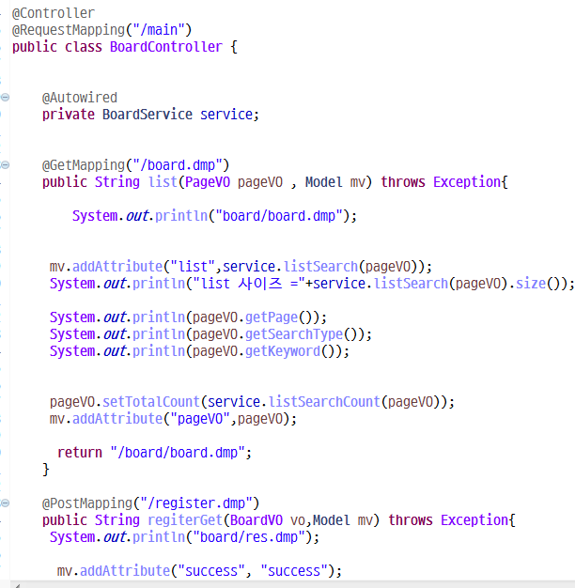
게시판 컨트롤러
배진환

Slide 35
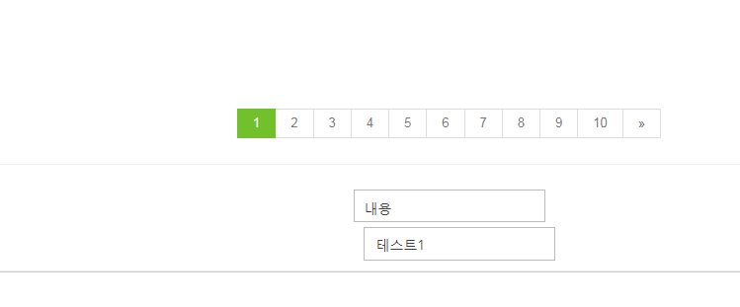
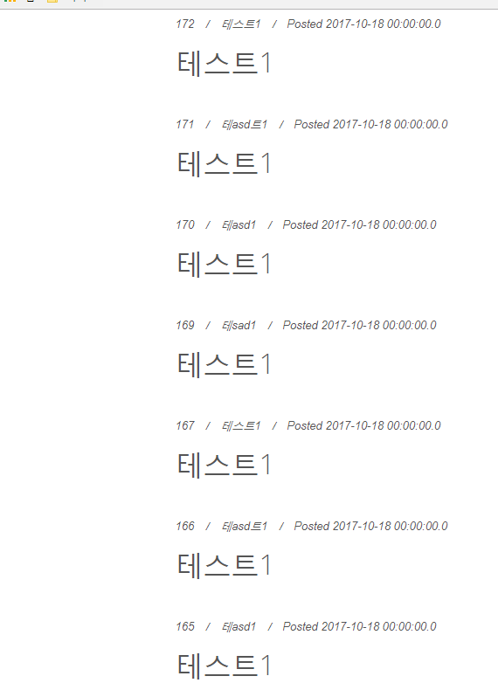
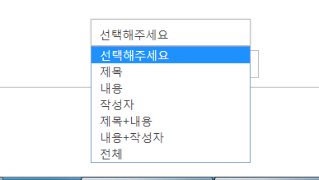
게시판 검색
배진환

Slide 36
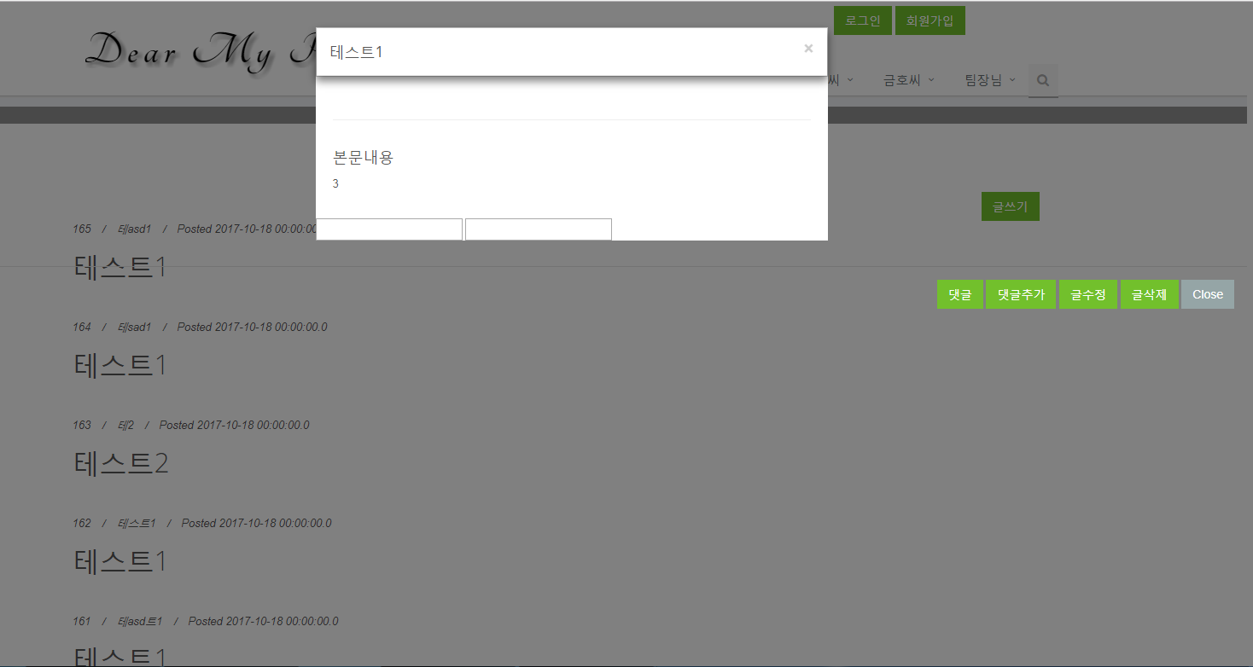
게시판 글 상세보기
배진환

Slide 37
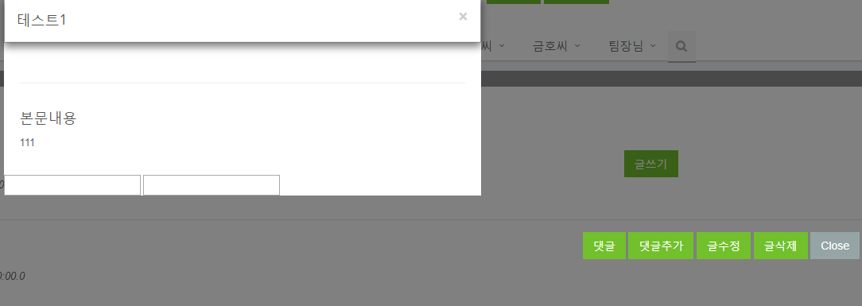
버튼 추가
배진환
댓글 댓글 추가 게시물 삭제 닫기버튼

Slide 38

글 삭제 기능 및 댓글 컨트롤러
배진환

Slide 39
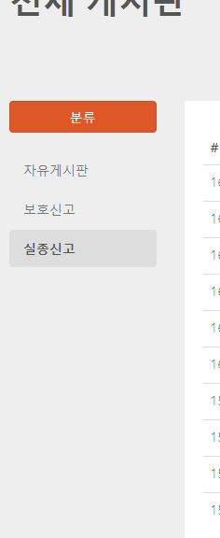
관리자 컨트롤러
배진환

Slide 40
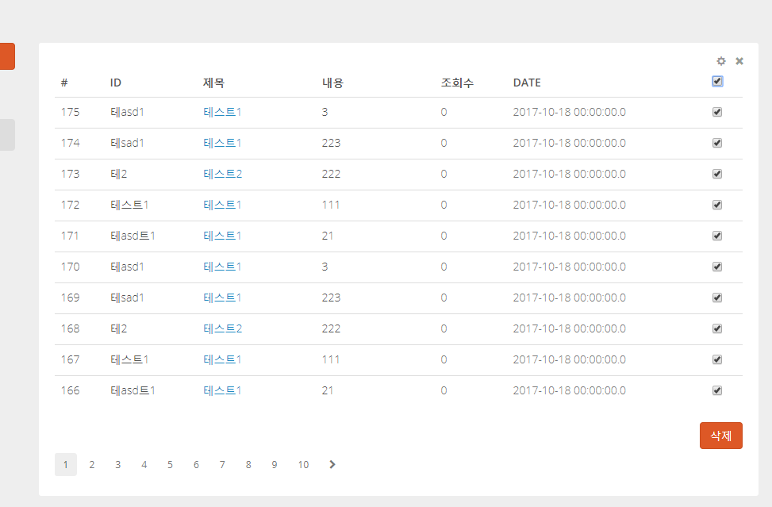
선택 삭제 기능
배진환

Slide 41
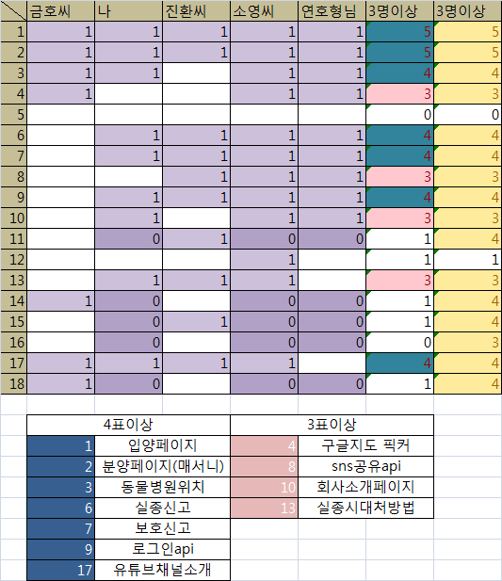
기능 투표 제작
라진수

Slide 42
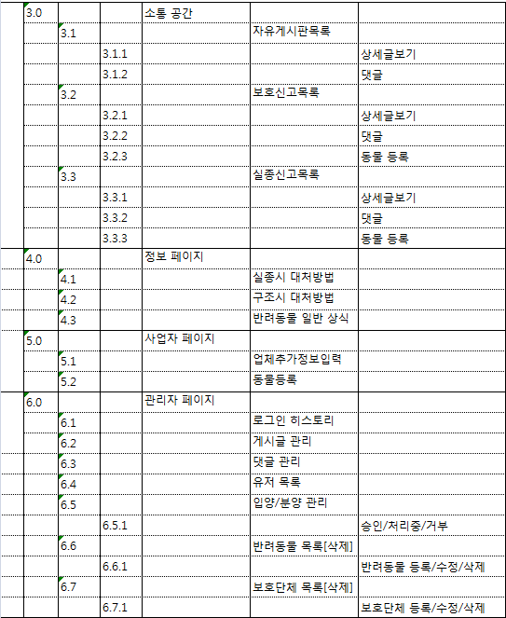
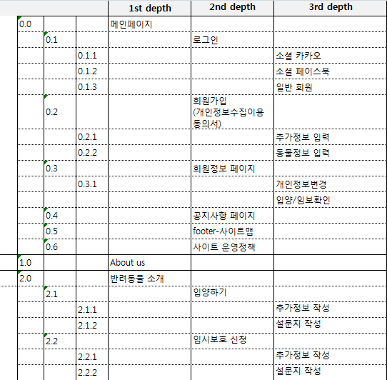
A.I. 설계
라진수

Slide 43



로고
라진수
글씨가 써지는 효과로 로고 디자인
아무것도 없는상태
그려지는 중
다그려진 상태

Slide 44
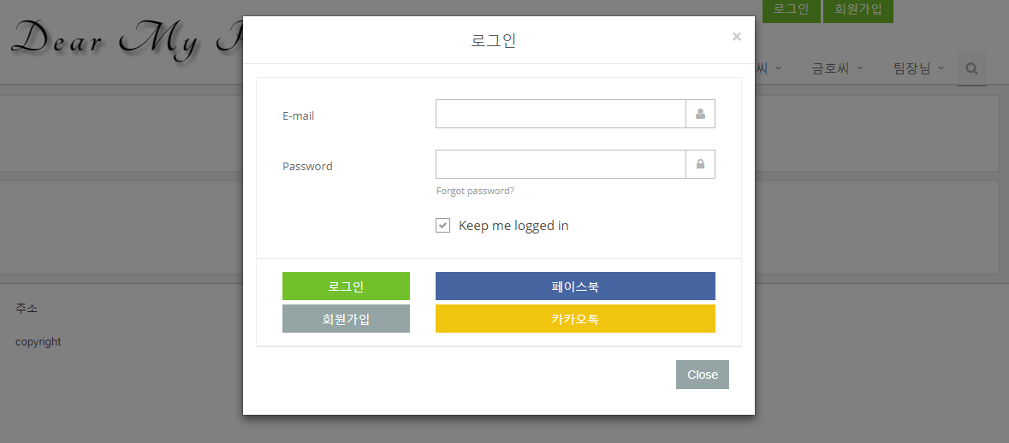
디자인
라진수
팝업되는 로그인창 디자인

Slide 45
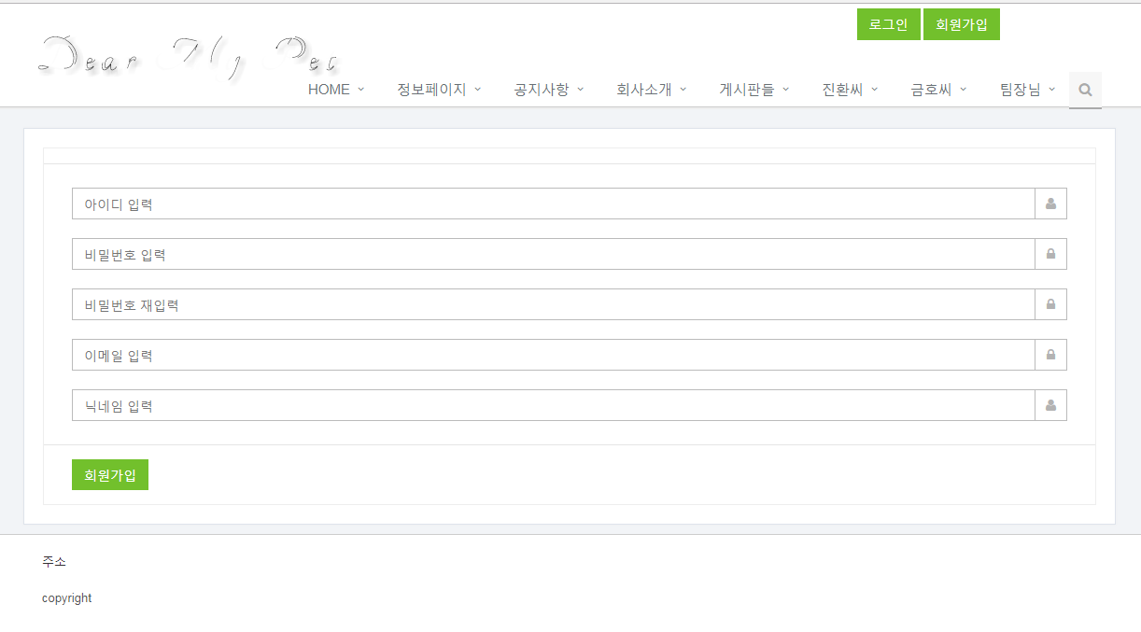
디자인
라진수
기본 회원가입 페이지 디자인

Slide 46
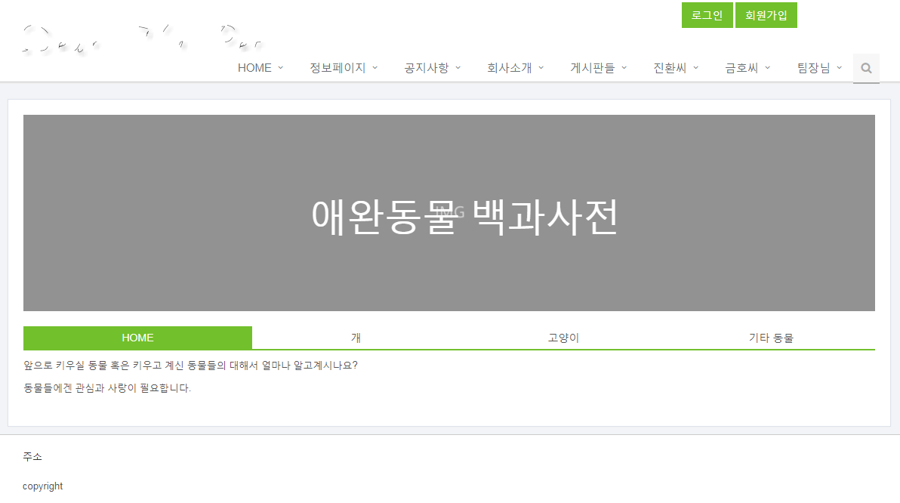
디자인
라진수
반려동물 백과사전 페이지 디자인

Slide 47
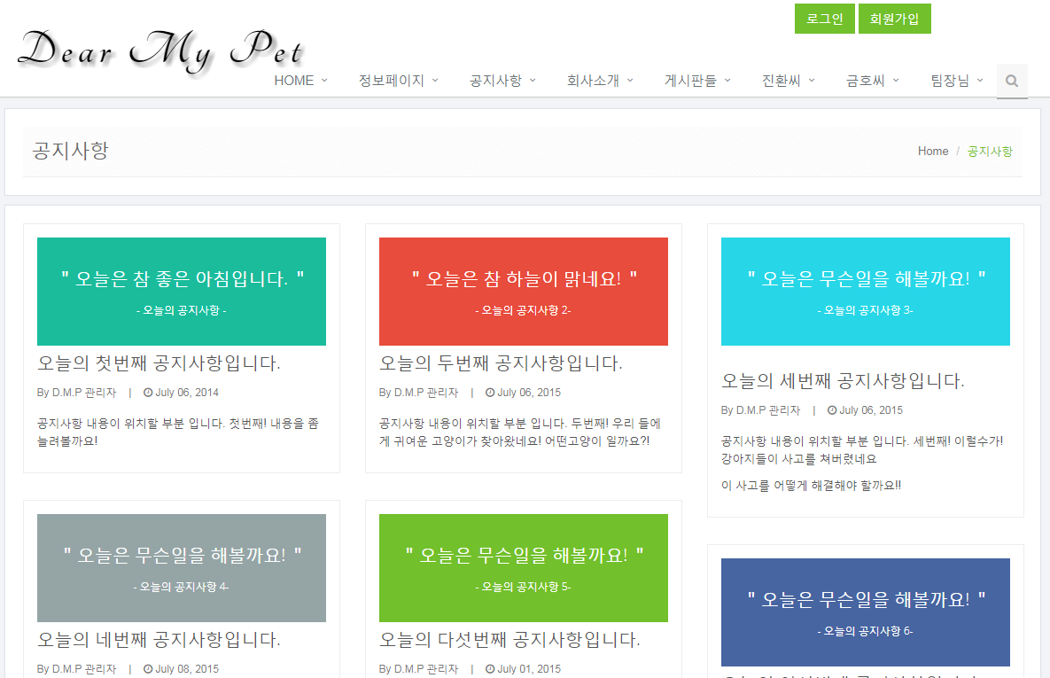
디자인
라진수
공지사항 게시판 디자인

Slide 48
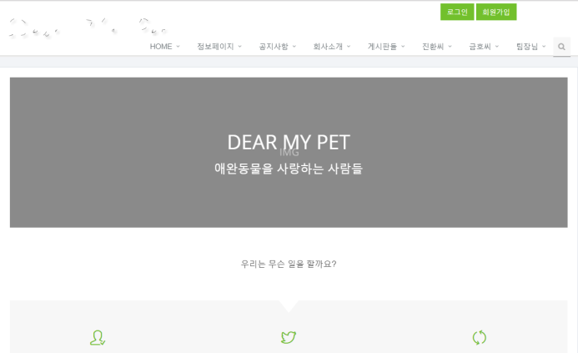
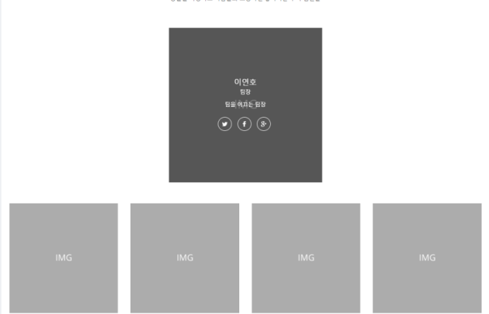
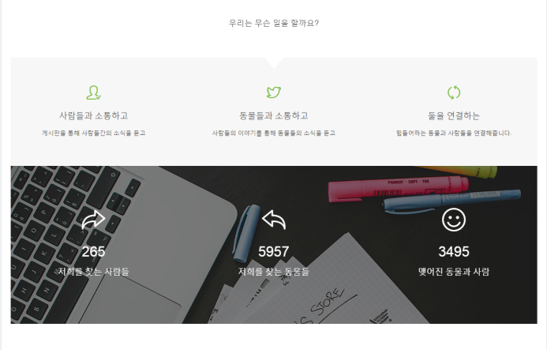
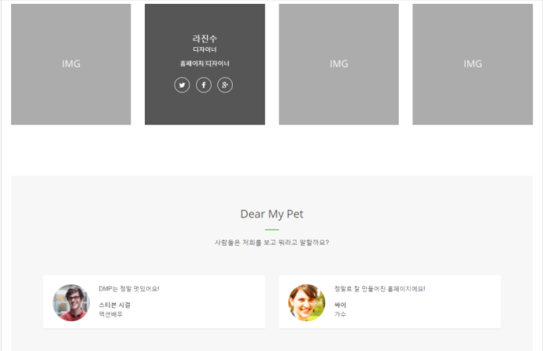
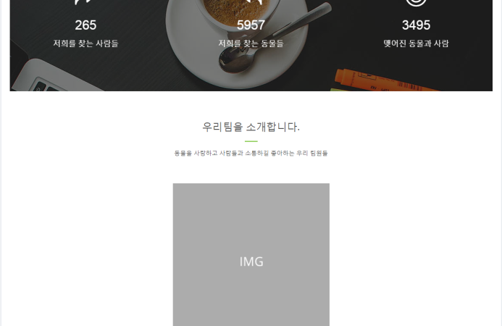
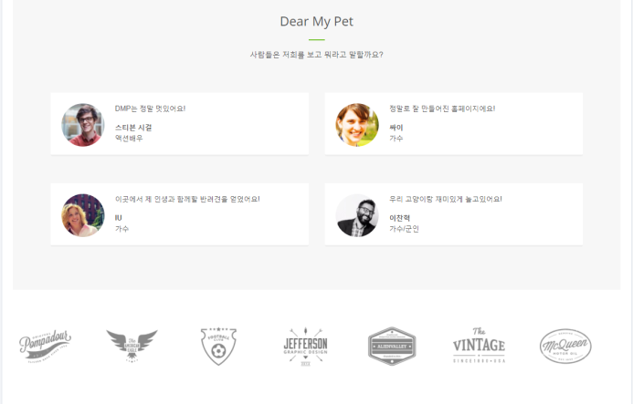
디자인
라진수
회사 소개 페이지 디자인

Slide 49
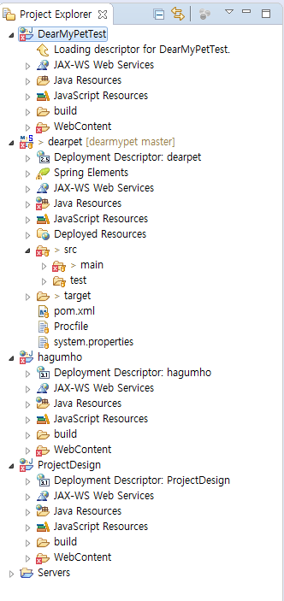
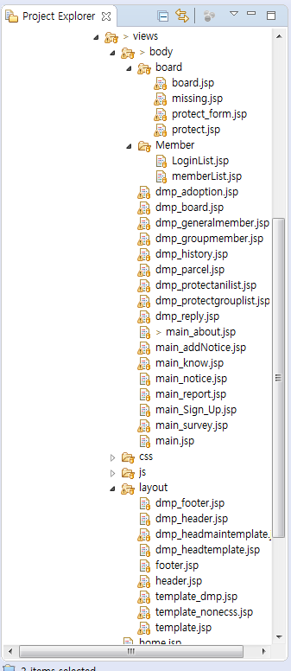
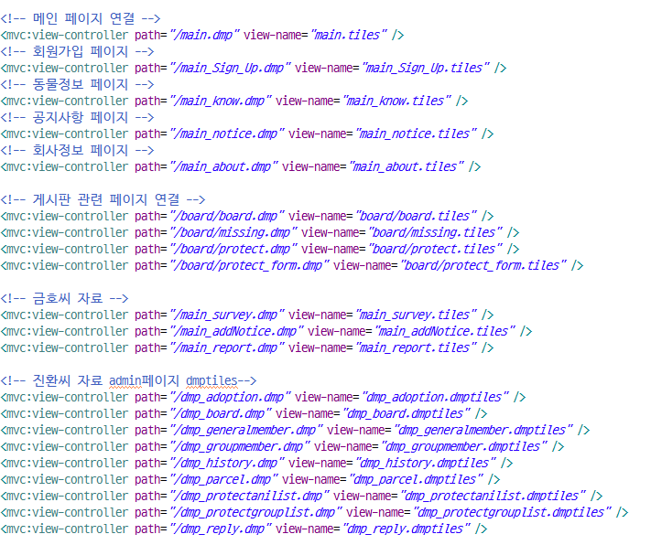
디자인
라진수
멤버 전체 디자인 통합작업

Slide 50

업무분담
라진수
업무분담을 위한 표 작성

Slide 51

코딩
라진수
추가 코딩한 내용
중복된 코딩 제거를 위해 css/js 부분을 분리 했으나
타일즈의 경우 분리된 페이지 주소값이 없을 경우 에러가 발행함.
이를 해결하기 위한 코딩 내용입니다.
타일즈로 불러오는 페이지별로 현재 불러온 주소값에 따라
불러오는 페이지를 다르게 하는 구문입니다.

Slide 52

회원가입
라진수
가입폼
멤버
Controll
멤버
Service
멤버
DAO
멤버
Mapper
ID 중복 처리 기능
회원가입 기능

Slide 53


회원가입2
라진수
회원가입 완료
ID중복시 처리된 부분

Slide 54

감사합니다.

